Slide 1
La Fisica delle Particelle a LHC
P. Morettini

Slide 2
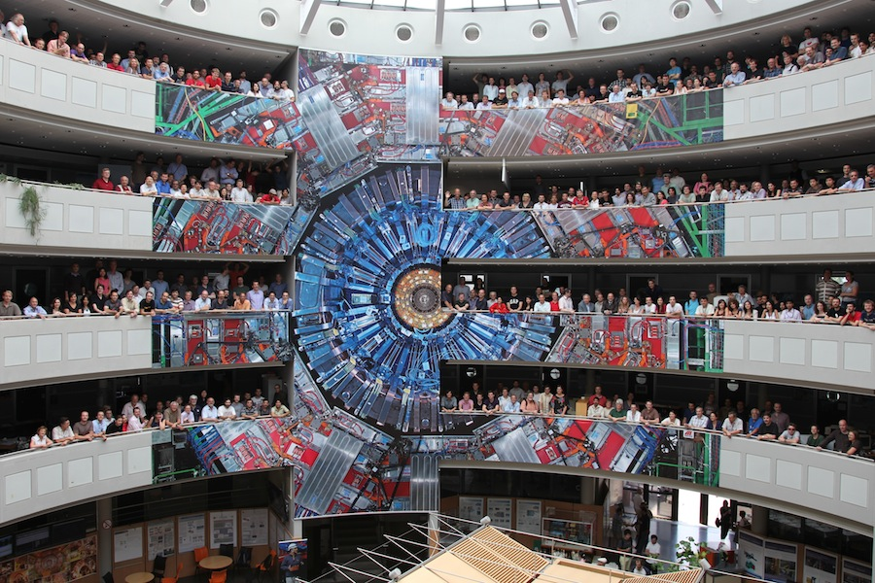
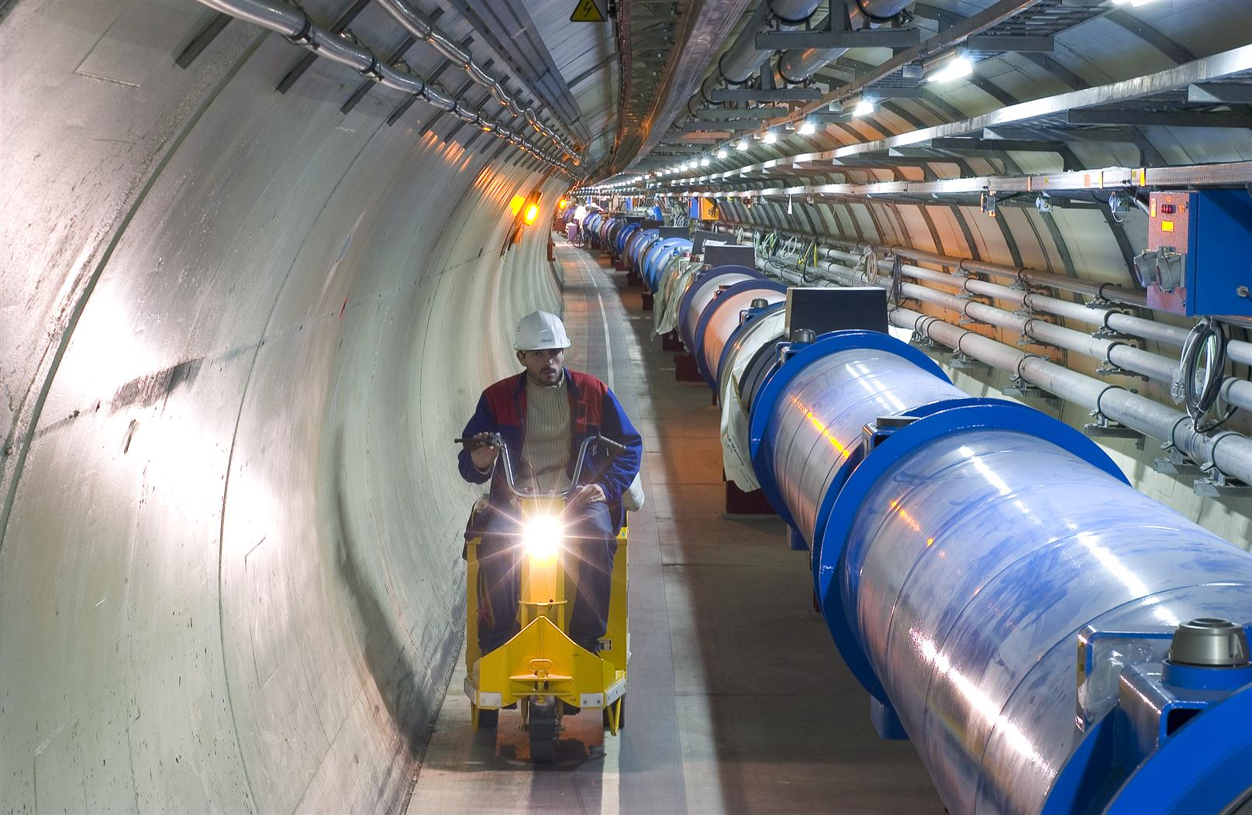
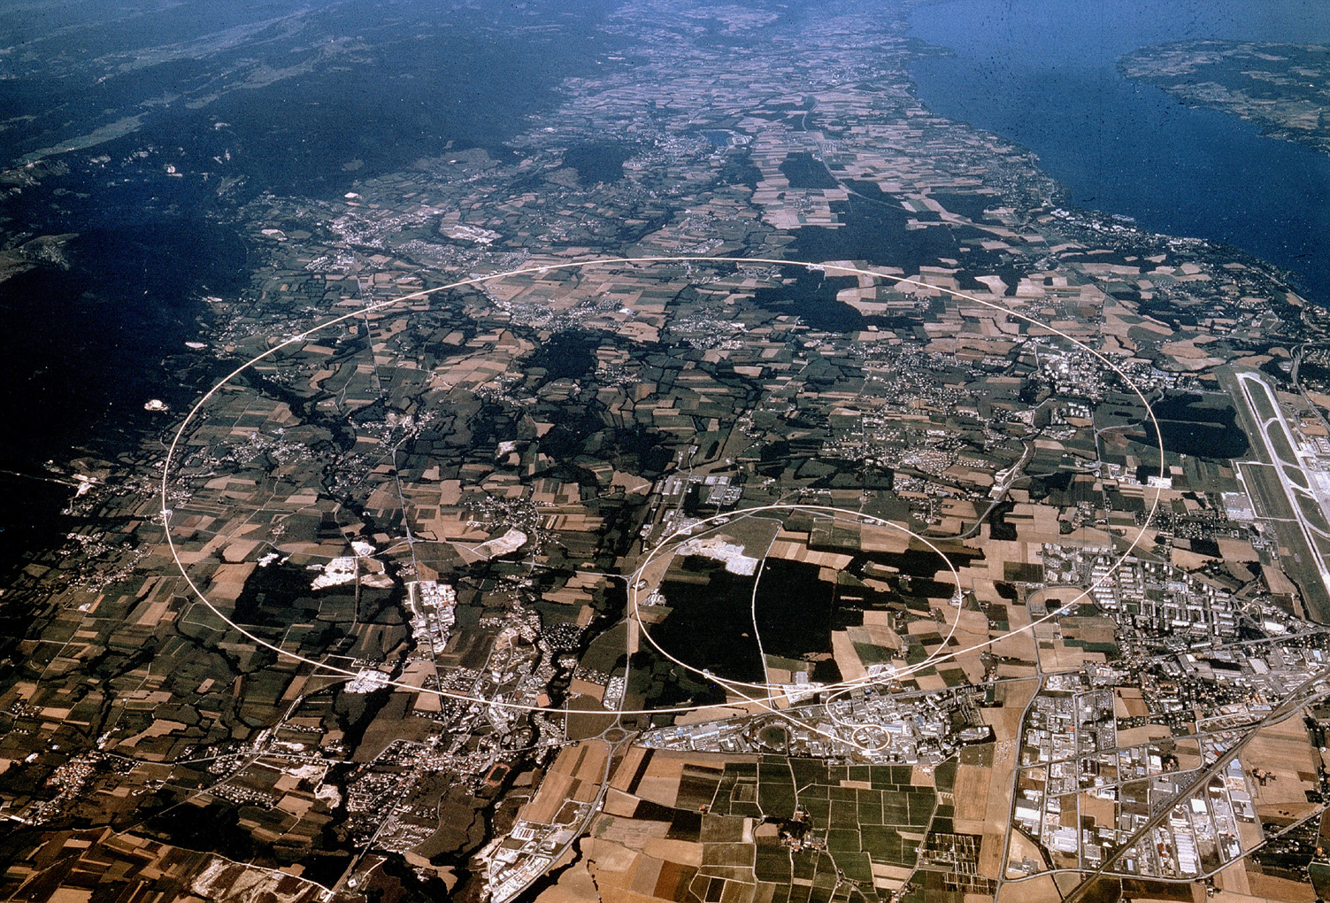
LHC
LHC (Large Hadron Collider) è un acceleratore di protoni in funzione al CERN.
Utilizzato da migliaia di fisici di tutto il mondo, che lavorano in quattro esperimenti.
È costato 3 miliardi di euro, e servono 20 milioni all’anno per pagare la bolletta elettrica (consuma 120 MW, cioè come l‘intero cantone di Ginevra).

Slide 3
Perche LHC?
LHC è uno strumento per lo studio delle interazioni fondamentali della materia. Le sue caratteristiche consentono di verificare in dettaglio le previsioni del Modello Standard ad energie mai studiate in passato, e di verificarne possibili estensioni.
La recente scoperta del Bosone di Higgs (o meglio di una particella compatibile con l’Higgs) è un esempio delle potenzialità di scoperta di LHC.
Lo scopo delle presentazioni di oggi è di darvi un’idea delle tecniche sperimentali che servono per raggiungere questi risultati.

Slide 4
Il Modello Standard
Formalizzato negli anni ‘60, il MS descrive in modo probabilistico le interazioni tra le particelle elementari, in un ambito quanto-relativistivo.
Massa ed energia sono equivalenti (E=mc²), quindi è possibile creare e distruggere particelle:
e⁺
jet adronico
Energia
γ, Ζ⁰
e⁻
b
b
q
e⁺
q
jet adronico
e⁻

Slide 5
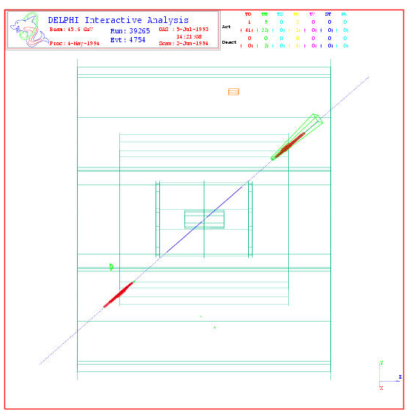
Urti tra particelle
e⁺
e⁻
γ, Ζ⁰
e⁻
e⁺
Un elettrone ed un positrone si annichilano. La loro energia viene trasferita a un fotone o a una Z⁰ che decadono poi un una coppia e⁺ e⁻

Slide 6
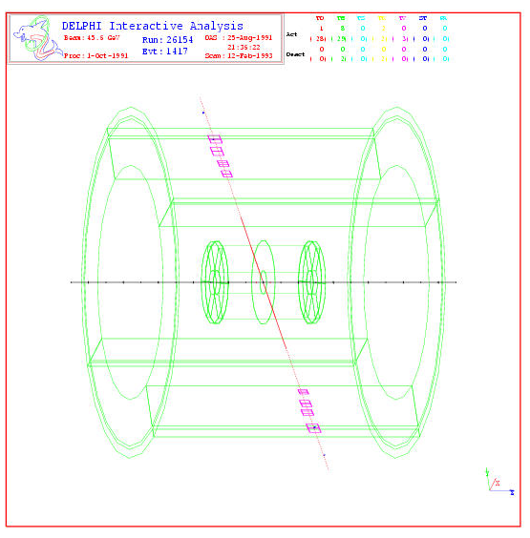
Urti tra particelle
e⁺
μ⁻
γ, Ζ⁰
e⁻
μ⁺
Un elettrone ed un positrone si annichilano. La loro energia viene trasferita a un fotone o a una Z⁰ che decadono poi un una coppia μ⁺ μ⁻

Slide 7
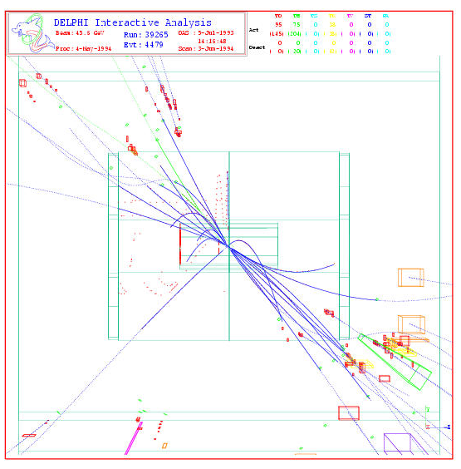
Urti tra particelle
jet adronico
e⁺
γ, Ζ⁰
q
q
jet adronico
e⁻
Un elettrone ed un positrone si annichilano. La loro energia viene trasferita a un fotone o a una Z⁰ che decadono poi un una coppia qq

Slide 8
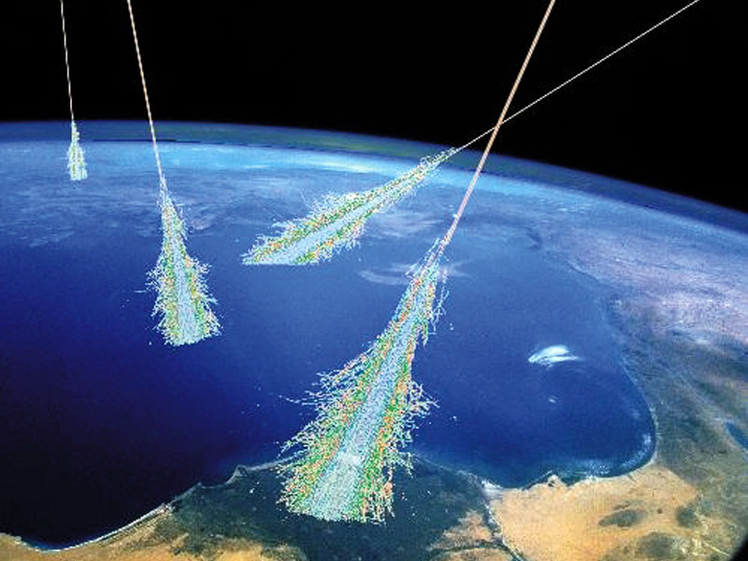
Acceleratori di particelle
Esistono sorgenti naturali di particelle: ad esempio, dal sole e dal cosmo riceviamo intensi flussi di particelle di diversi tipi ed energie.
Tuttavia gli acceleratori di particelle costituiscono il modo più comodo di produrre e studiare particelle.
Si accelerano particelle «comuni» (elettroni, protoni) e si provocano urti con bersagli fissi (nuclei) o altri fasci di particelle.

Slide 9
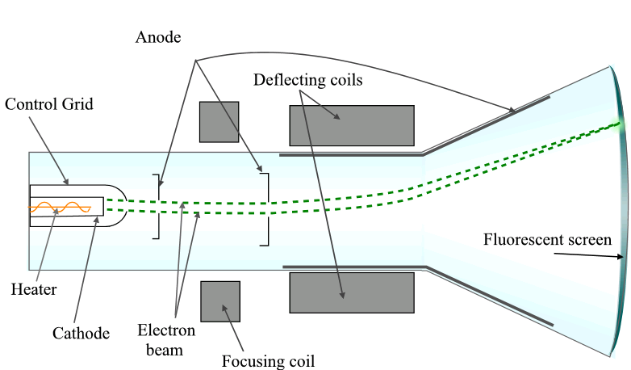
Acceleratori di particelle
Il tubo catodico del vostro vecchio televisore è un semplice acceleratore di elettroni: con un campo elettrico di qualche kV si puo accelerare un elettrone all’energia di qualche keV.
I moderni acceleratori possono arrivare a qualche TeV ( 1 TeV = 10¹² eV).

Slide 10
Acceleratori di particelle
I parametri chiave per un acceleratore sono l’energia massima e la quantità di collisioni che possono essere generate (luminosità).
Energia maggiore consente di produrre, negli urti, particelle di massa maggiore.
Luminosità elevata significa capacita di generare eventi molto rari in tempi ragionevoli.
Interaction Point
Bunch spacing
Bunches

Slide 12
PEP - II
PEP-II è un acceleratore lineare di elettroni che si trova a SLAC, vicino a San Francisco. La parte lineare termina con due anelli di accumulazione dove si possono realizzare collisioni tra fasci (9 Gev e⁻/3.1 GeV e⁺).
A PEP-II ha operato l’esperimento BaBar, che studia la violazione di CP nel sistema dei mesoni con beauty.

Slide 13
KEKB
KEKB è un acceleratore asimmetrico di elettroni /positroni (8 Gev e⁻/3.5 GeV e⁺).
KEKB si trova a Tsukuba, vicino a Tokyo.
A KEKB opera attualmente l’esperimento Belle, anch’esso dedicato allo studio la violazione di CP nel sistema dei mesoni con beauty.

Slide 14
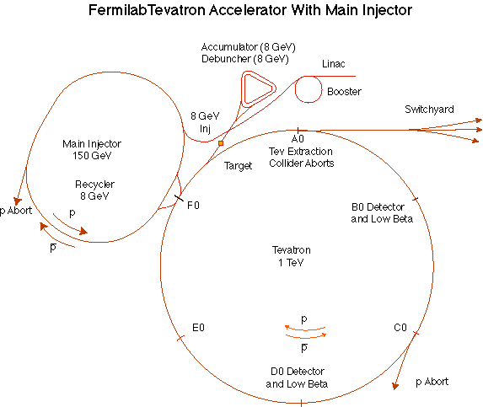
Tevatron
Il Tevatron è un acceleratore protone - antiprotone da 1 TeV per fascio che si trova a Fermilab, vicino a Chicago.
Al Tevatron ha operato CDF, un esperimento che è stato in presa dati per circa 15 anni.
A CDF è stato scoperto il quark top, e sono state svolte misure di precisione nel settore degli adroni con beauty.

Slide 15
Il complesso del CERN

Slide 16
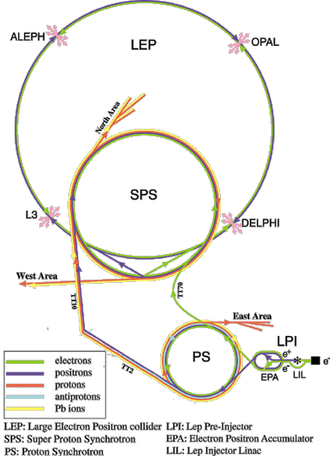
Il complesso del CERN
L’SPS è un acceleratore circolare in grado di accelerare elettroni, protoni e ioni di piombo. È stato (e sarà) usato sia come iniettore per altri acceleratori, sia come collider protone-antiprotone a 300 GeV per fascio. In questa modalità ha permesso agli esperimenti UA1 e UA2 la scoperta del W e dello Z.

Slide 17
Il complesso del CERN
L’SPS è un acceleratore circolare in grado di accelerare elettroni, protoni e ioni di piombo. È stato (e sarà) usato sia come iniettore per altri acceleratori, sia come collider protone-antiprotone a 300 GeV per fascio. In questa modalità ha permesso agli esperimenti UA1 e UA2 la scoperta del W e dello Z.
Il LEP è un collider elettrone-positrone con energie nel centro di massa fino a 200 GeV. Ha permesso a quattro esperimenti (ALEPH, DELPHI, L3 ed OPAL) une serie impressionante di misure di altissima precisione in tutti i settori del Modello Standard.

Slide 18
Il complesso del CERN
Il LEP è un collider elettrone-positrone con energie nel centro di massa fino a 200 GeV. Ha permesso a quattro esperimenti (ALEPH, DELPHI, L3 ed OPAL) une serie impressionante di misure di altissima precisione in tutti i settori del Modello Standard.
LHC è il nuovo acceleratore del CERN, in presa dati dal 2009.
È installato nel nel tunnel del LEP (circonferenza 27 km).
È un acceleratore protone-protone a 7+7 TeV e Pb-Pb a 2.8+2.8 TeV per nucleone.

Slide 19
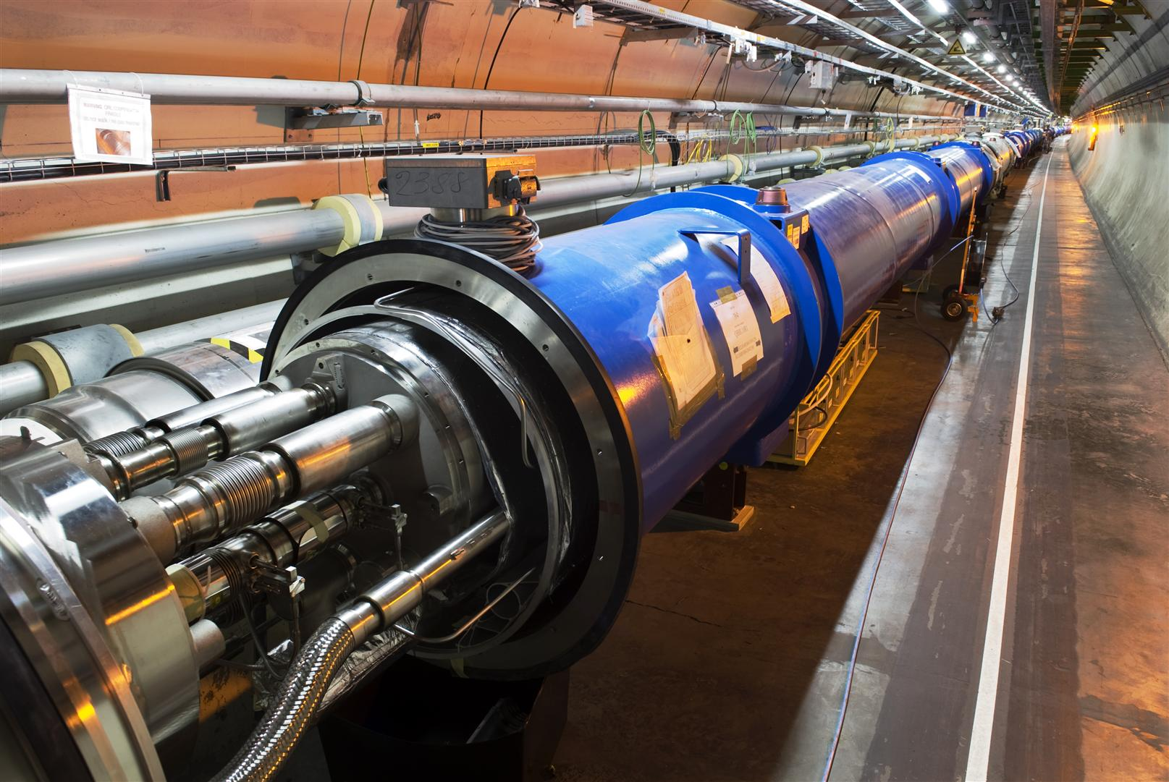
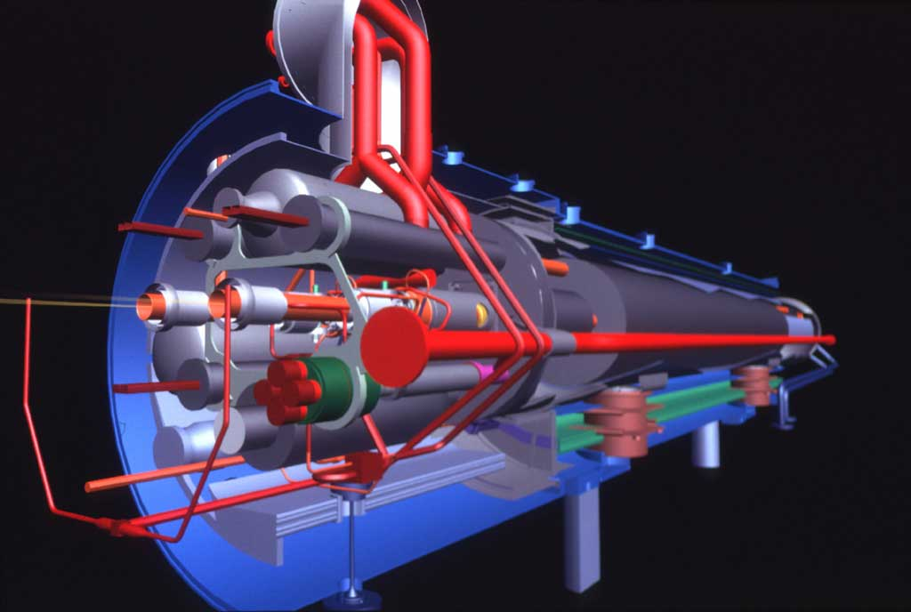
Caratteristiche di LHC
LHC è stato progettato per consentire l’analisi di eventi molto rari ad energie elevate. Accelera protoni fino a 7 TeV, e produce fino a 800 milioni di collisioni al secondo.
Sofisticatissime tecnologie magnetiche, criogeniche e di vuoto sono indispensabili per il suo funzionamento.

Slide 20
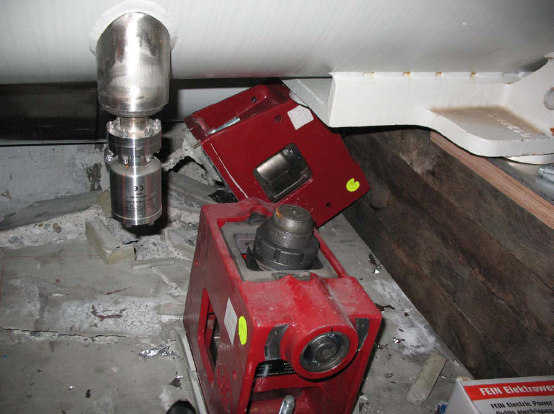
Booom !!
Si sa che non tutte le ciambelle riescono con il buco.
Cosi è capitato che il 19 Settembre 2008, a causa di una connessione difettosa tra due cavi superconduttori, si è verificato un quench non molto controllato in un magnete.
Il calore sviluppato ha provocato una rapida evaporazione dell’elio superfluido (1.9 K) usato per il raffreddamento. Sfortunatamente la valvola di sfogo era troppo piccola (la ciambella senza buco), il che ha generato un’esplosione ed il successivo rilascio di svariate tonnellate di elio nel tunnel. La riparazione è durata più di un anno.

Slide 21
LHC 2012: nuovo record di energia
4+4 TeV !!

Slide 22
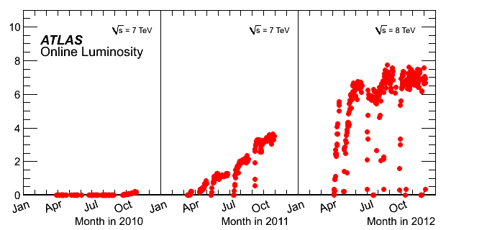
LHC 2012: Luminosità di picco
Dopo i problemi iniziali, LHC funziona molto bene e, nei run del 2010, 11 e 12 ha consentito la raccolta di grandi quantità di dati
Luminosità di progetto
10³⁴ cm⁻² s⁻¹

Slide 23
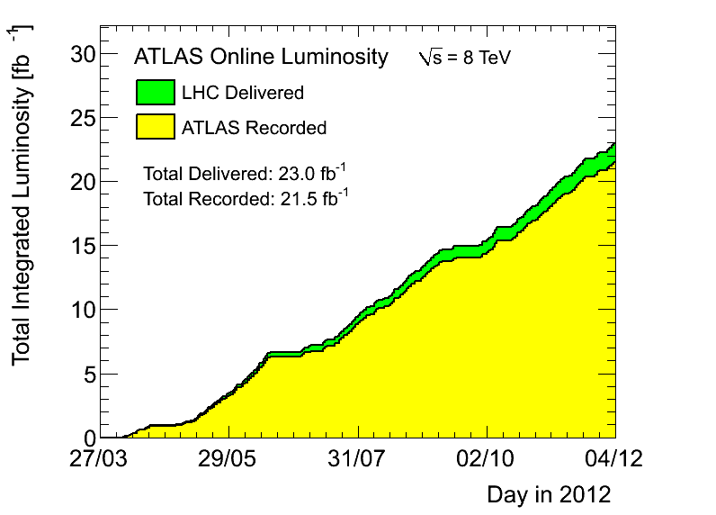
LHC 2012: Luminosità totale

Slide 24
Gli esperimenti
Una volta prodotte le particelle che ci interessano è necessario “fotografarle” prima che decadano nuovamente in materia ordinaria. Per questo sono necessari complessi sistemi di rivelatori che consentano di acquisire ed archiviare tutte le informazioni necessarie a studiare e comprendere il processo fisico a cui si è interessati. Questo è quel che si definisce un esperimento.
Nel seguito diamo un rapidissimo sguardo agli esperimenti attualmente in corso a LHC e alle loro caratteristiche generali.

Slide 25
CMS @ LHC

Slide 26
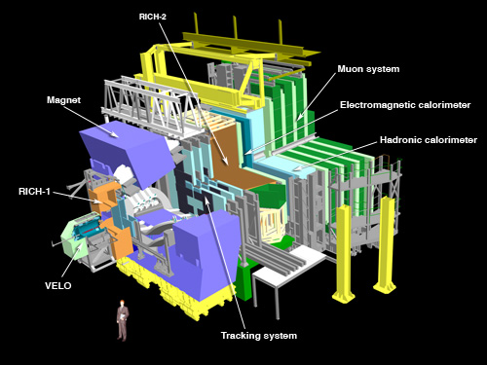
LHCb @ LHC

Slide 27
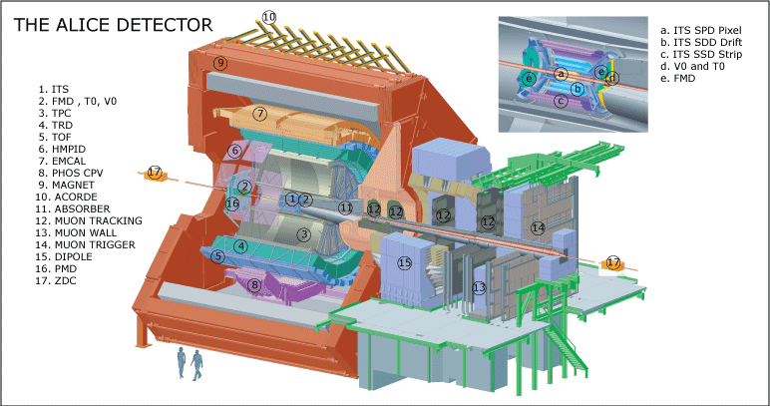
ALICE @ LHC

Slide 28
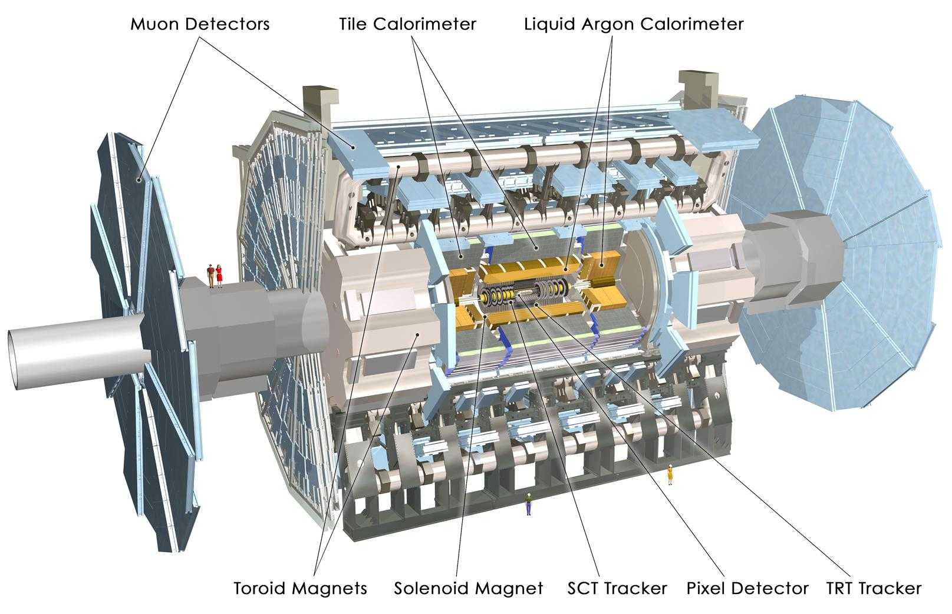
ATLAS @ LHC

Slide 29
Principio di funzionamento di un rivelatore di particelle

Slide 30
Installazione del rivelatore ATLAS in caverna: 2003-2008

Slide 31
ATLAS @ LHC
Muon Detector
Tile Calorimeter
Liquid Argon calorimeter
Muon spectrometer
μ tracking
MDT (Monitored drift tubes)
CSC (Cathode Strip Chambers)
RPC (Resistive Plate Chamber) Trigger
TGC (Thin Gas Chamber) Trigger
4T Toroid Magnet
3 Level Trigger system
L1 – hardware – 100 kHz 2.5 μs latancy
L2 – software – 3-4 kHz 10 ms latancy
EF – software – 100 Hz 1-2 s latancy
Inner Detector (ID)
Tracking
Silicon Pixel 50 x 400 μm²
Silicon Strips (SCT) 80 μm stereo
Transition Radiation Tracker (TRT) up to 36 points/track
2T Solenoid Magnet
Calorimeter system
EM and Hadr energy
Liquid Ar (LAr) EM barrel and end-cap
LAr Hadronic end-cap
Tile calorimeter (Fe – scintillator) hadronic barrel
Toroid Magnet
Solenoid Magnet
SCT
Pixel
TRT

Slide 32
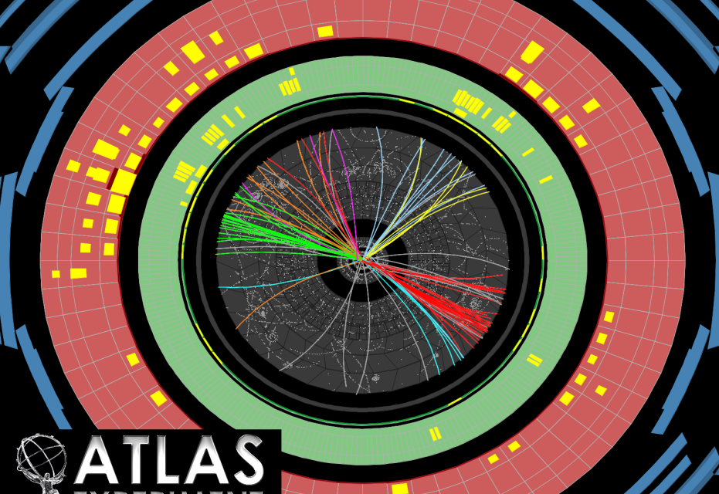
Ricostruzione degli eventi
ATLAS possiede circa 100 milioni di canali di lettura indipendenti. Ciascuno registra, ogni 25 ns, il segnale generato dalla particelle in transito e lo digitalizza (fino a 20 collisioni per bunch crossing).
Un sofisticato sistema di acquisizione ed elaborazione dati in tempo reale consente di selezionare gli eventi interessanti e passare dai dati grezzi alla ricostruzione delle proprietà fisiche.

Slide 33
Trigger e Data Acquisition
Vista l’elevatissima frequenza di collisioni a LHC, i sistemi Trigger/DAQ hanno richiesto particolare attenzione.
Un evento di un esperimento LHC digitalizzato occupa in media 10 MB. Vengono prodotte 4 10⁷ interazioni al secondo. Quindi il volume complessivo di dati prodotto è di 400 TB/sec. Ovviamente è impossibile manipolare una simile quantità di dati, per cui si deve operare una selezione e memorizzare solo gli eventi potenzialmente interessanti. Questo è il compito del sistema di Trigger.
Usualmente gli esperimenti hanno un trigger organizzato su più livelli. Ogni livello analizza solo gli eventi accettati dal livello precedente. L’analisi diventa progressivamente più raffinata e progressivamente più lenta.

Slide 34
Il Trigger a LHC
A LHC il Trigger di primo livello impiega qualche μs a prendere una decisione, ma gli eventi si susseguono ogni 25 ns. È quindi necessario elaborare molti eventi in parallelo per non sprecare la luminosità che si ha a disposizione.
p p crossing rate 40 MHz (L=10³³- 4⋅10³⁴cm⁻² s⁻¹)
25 ns
40 MHz
Level 1
≈ μs
100 kHz
Level 2
≈ ms
≈ s
1 kHz
Level 3

Slide 35
TDAQ di ATLAS
Sul rivelatore
10⁸ canali indipendenti
Dal rivelatore ai buffers in sala conteggio
10⁴ link ottici
Dai buffers all’event builder
10³ link ottici

Slide 36
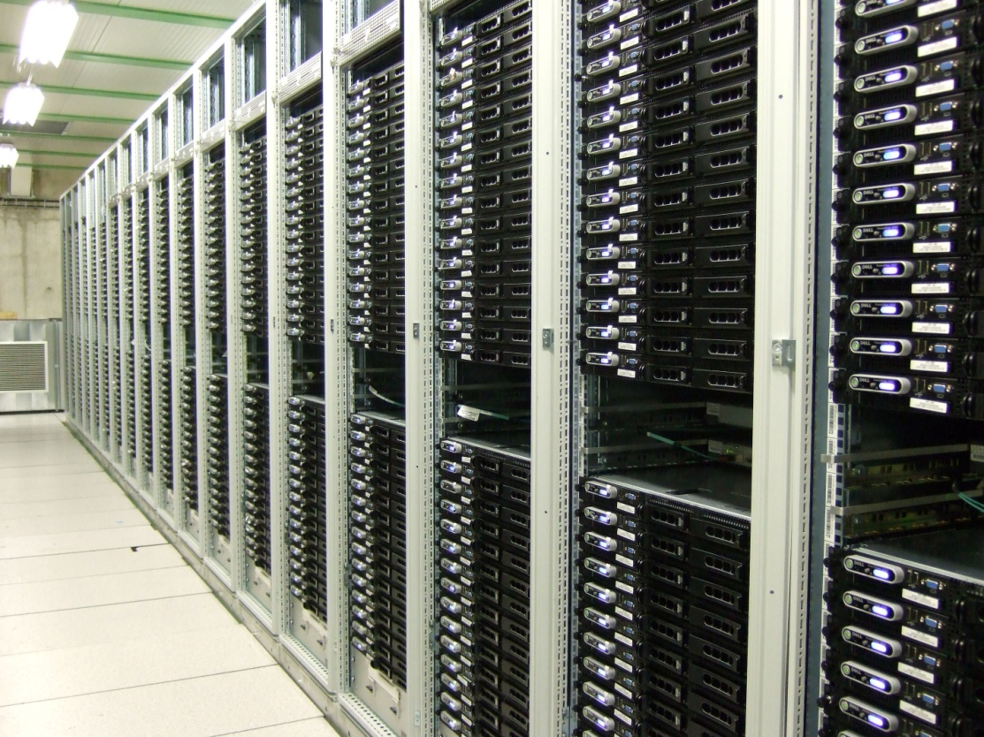
Il TDAQ di ATLAS
I calcoli necessari per selezionare gli eventi in tempo reale sono eseguiti su batterie di processori commerciali interconnessi da una rete molto veloce che consente di raggiungere il rate massimo di 100 kHz al Livello 1.
La farm di trigger è al momento realizzata con circa
10000 cores, che possono essere usati sia per il Livello 2 che per il Livello 3 (Event Filter). Immediatamente dopo l’acquisizione, i dati sono disponibili per l’analisi off-line, nei centri di calcolo di ATLAS.

Slide 37
Tecnologia dei rivelatori
I rivelatori utilizzano molte tecnologie differenti. Molto spesso si tratta di tecnologie molto avanzate, spesso di punta.
Come esempio possiamo considerare i rivelatori a Pixel, che vengono utilizzati nelle regioni più interne per ottenere misure di precisione (dell’ordine di qualche decina di μm).
Il segnale viene estratto da un apposito chip VLSI in cui ogni cella si affaccia ad un pixel. Il contatto tra sensore e amplificatore è realizzato con una tecnica di microconnessione detta “bump bonding”, che utilizza reticoli di sferette conduttrici del diametro di pochi micron.
La maggior parte dei moderni sistemi di diagnostica medica deriva direttamente dai rivelatori usati in Fisica delle Particelle.

Slide 38
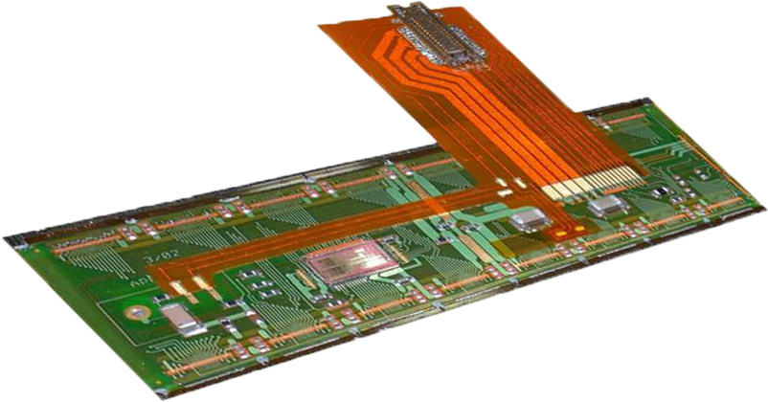
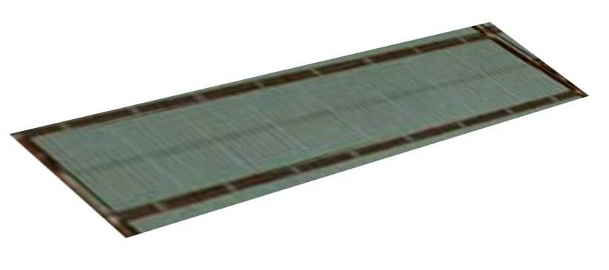
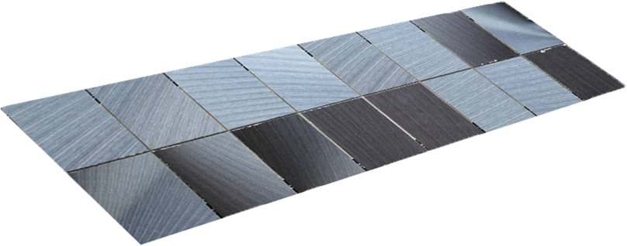
Pixel Detector Module Breakdown
PP0 connection
Bump bonds
Flex Hybrid
Sensor tile
16 FE chips
320x144 pixels
50x400 μm²
Wire bonds

Slide 39
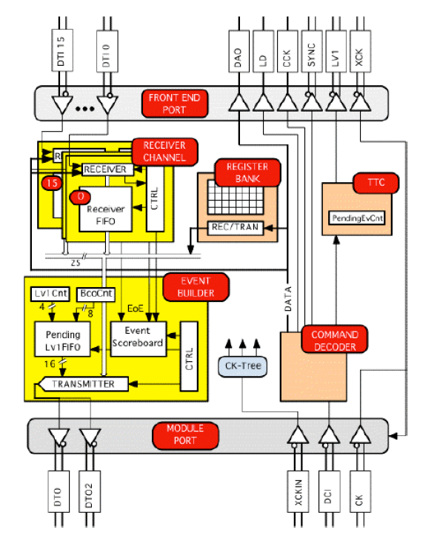
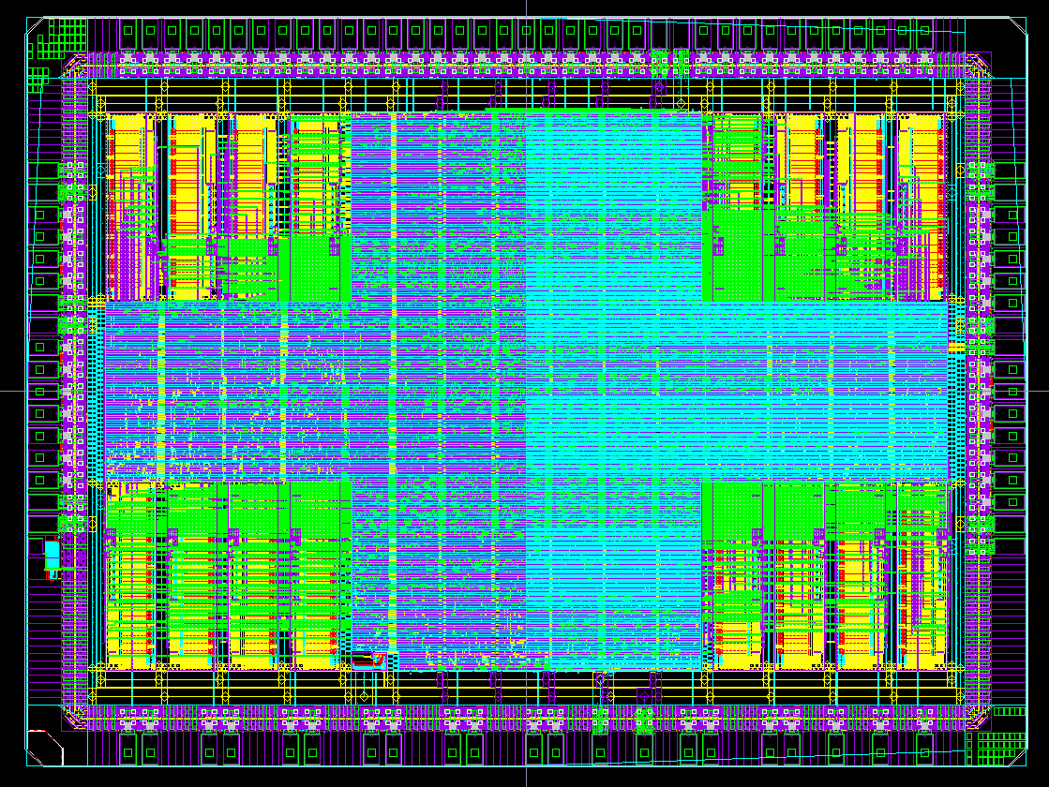
Microelettronica per i pixel
Il rivelatore a pixel richiede lo sviluppo di chip in tecnologia VLSI che svolgano le funzioni richieste per la lettura e resistano agli elevati livelli di radiazione presenti in LHC.

Slide 40
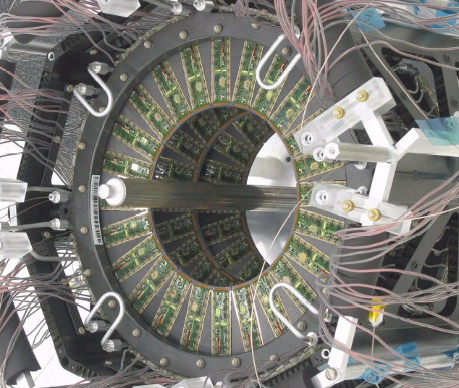
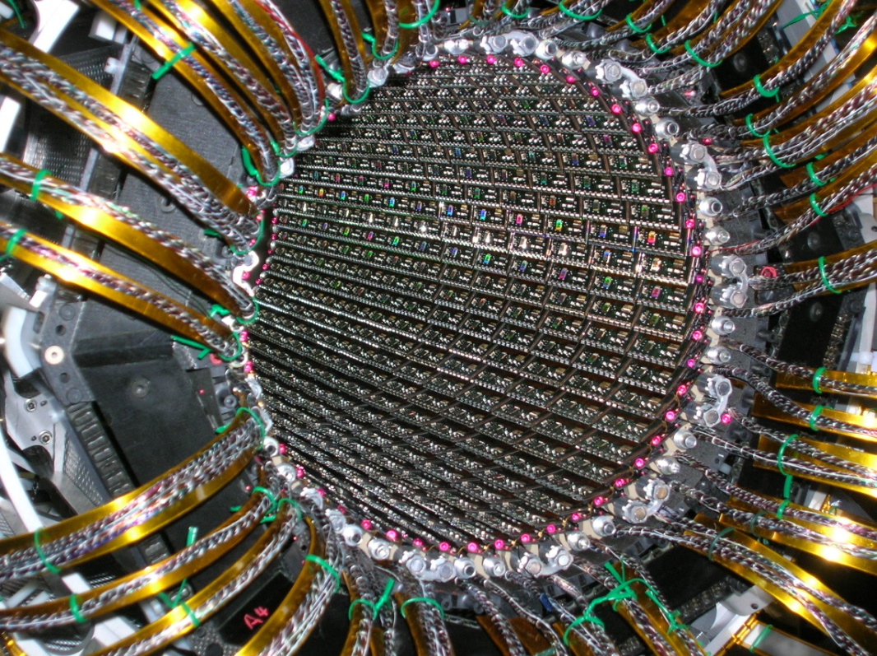
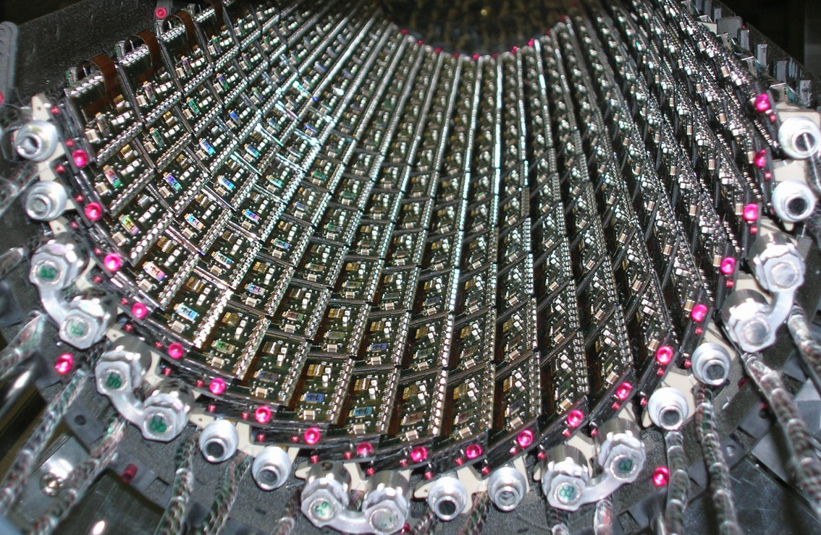
ATLAS Pixel
1700 moduli
3 strati
80 milioni di canali di lettura indipendenti

Slide 41
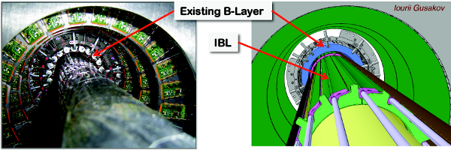
E adesso…?
Ovviamente l’analisi dei dati è l'attività principale.
Il rivelatore ed il sistema di analisi off-line richiedono comunque cure continue, per garantire la migliore qualità possibile dei dati.
Nei prossimi due anni LHC sarà fermo per manutenzione (le cure necessarie per raggiungere l’energia di progetto dopo l’incidente del 2008). Noi non stiamo fermi: installeremo un quarto layer del rivelatore a Pixel, nome in codice IBL…

